Slide 1



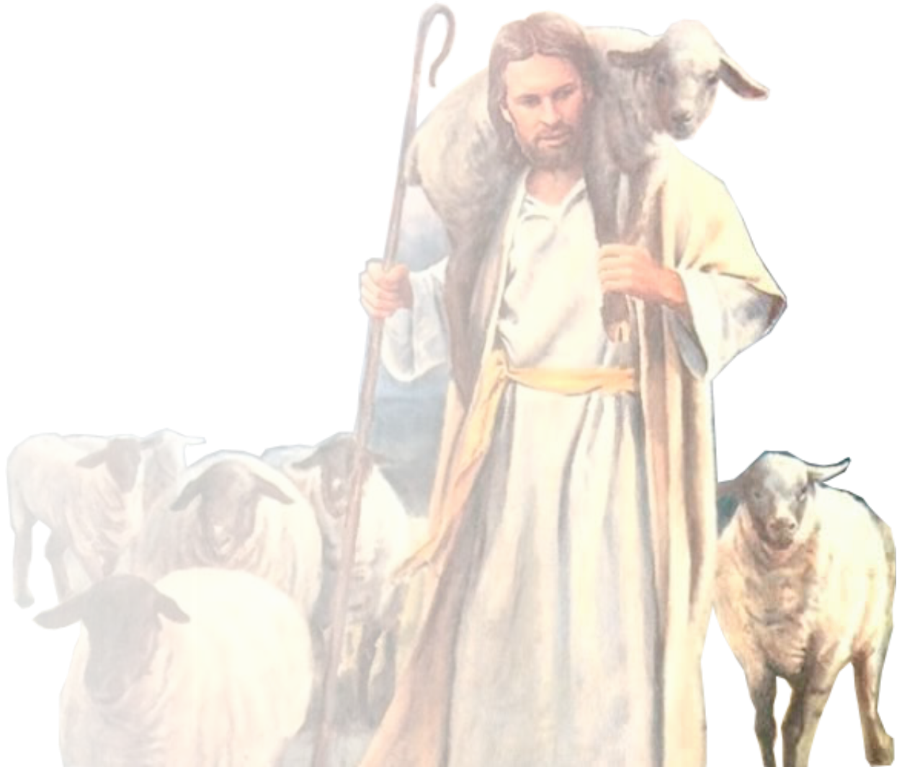
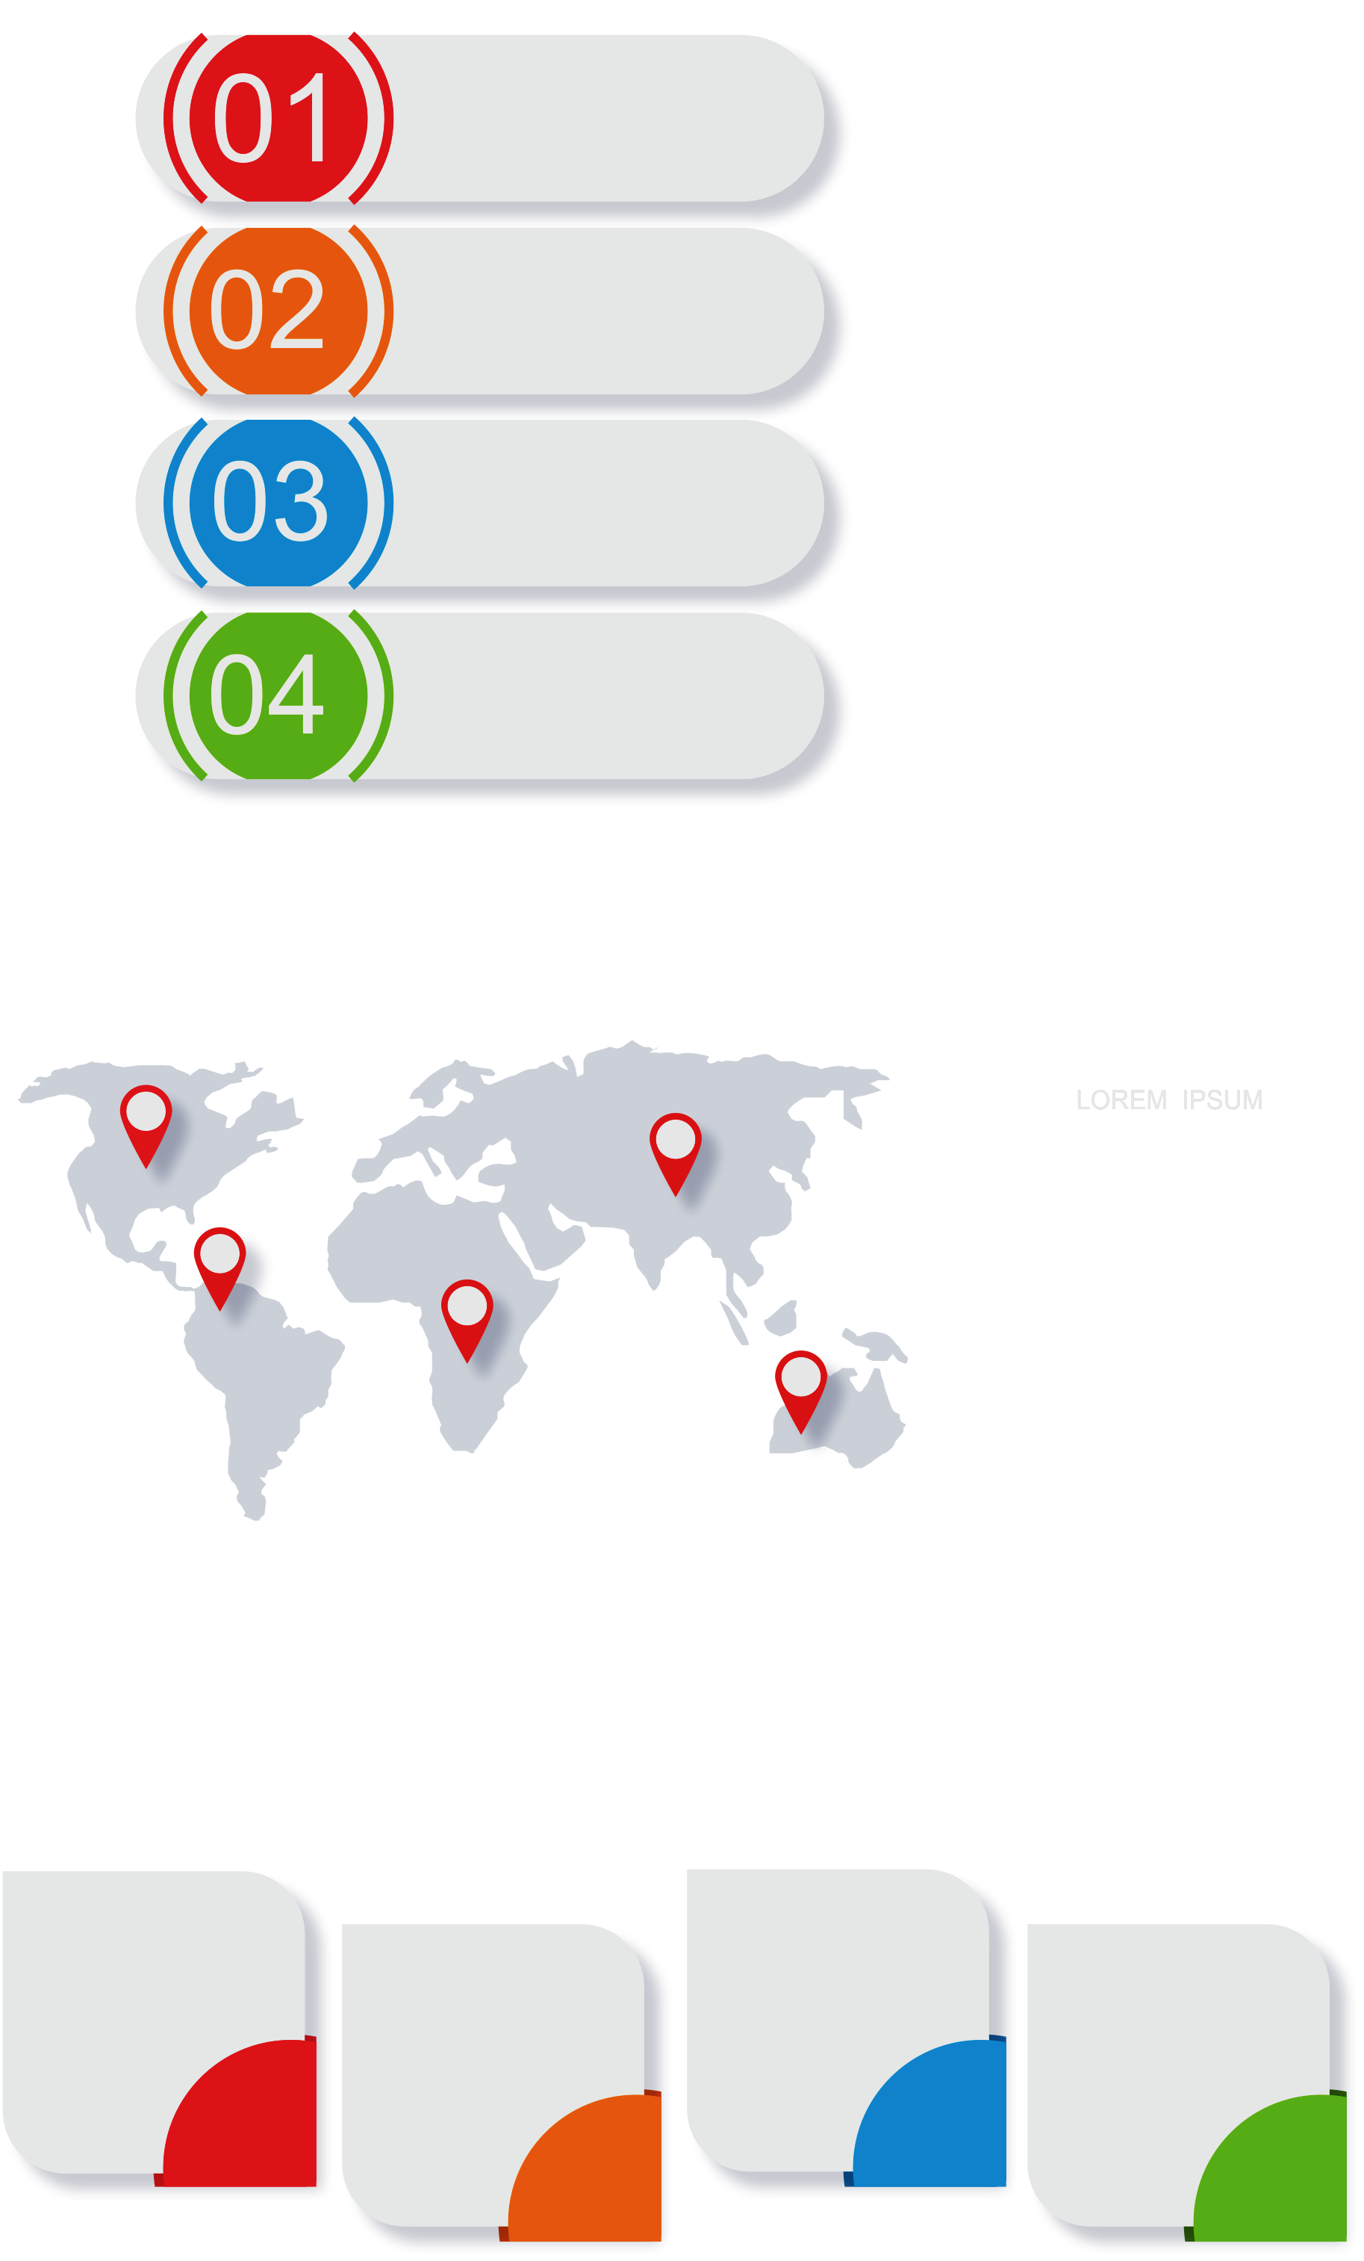




TEMAS EN EL
EVANGELIO DE
JUAN
IV Trimestre
Lección 6
MÁS TESTIMONIOS ACERCA DE JESÚS

Slide 2


TEMAS EN EL EVANGELIO DE
JUAN
“Y yo, cuando sea levantado de la tierra, a todos atraeré a mí mismo” (Jn. 12: 32).
Pr. Enoc Ruiz Ginez

Slide 3


TEMAS EN EL EVANGELIO DE
JUAN
El predicador Influyente y fundador del metodismo John Wesley dijo:
“La verdad siempre se fortalece cuando es confirmada por muchas voces, pues cada testimonio suma claridad y veracidad a la causa que defendemos”.
Al repasar la lección de esta semana veremos el testimonio de Juan el bautista y del Padre en favor de Jesús que revelan algunos aspectos de quien es realmente Jesús, creando una visión más profunda de él como el Mesías.
Pr. Enoc Ruiz Ginez

Slide 4


TEMAS EN EL EVANGELIO DE
JUAN
¿Qué debo saber?
1.
JUAN EL BAUTISTA
2.
ACEPTACIÓN Y RECHAZO
3.
EL TESTIMONIO DEL PADRE
Pr. Enoc Ruiz Ginez

Slide 5
TEMAS EN EL EVANGELIO DE
JUAN
¿Qué debo saber?
1.
JUAN EL BAUTISTA
Luego de su bautismo, Jesús empezó a crecer en popularidad, mucha gente acudía a él y eran bautizados (Jn 3: 22, 26).
¿Qué generó esto en los discípulos de Juan?
Pr. Enoc Ruiz Ginez

Slide 6
TEMAS EN EL EVANGELIO DE
JUAN
¿Qué debo saber?
1.
JUAN EL BAUTISTA
Movido por los celos y la reputación de Juan, sus discípulos le dijeron que Jesús “está bautizando, y todos van hacia él” (Jn 3: 26).
¿Cómo respondió Juan a este informe?
Pr. Enoc Ruiz Ginez

Slide 7
TEMAS EN EL EVANGELIO DE
JUAN
¿Qué debo saber?
1.
JUAN EL BAUTISTA
Juan usa la ilustración de una boda, y se compara a sí mismo con el amigo del novio y a Jesús como el novio, y finalmente decir “Él tiene que crecer y yo menguar” (Jn 3: 30).
Pr. Enoc Ruiz Ginez

Slide 8
TEMAS EN EL EVANGELIO DE
JUAN
¿Qué debo saber?
1.
JUAN EL BAUTISTA
Juan testificó de la superioridad de Jesús (Jn 3: 31), entendía que su rol era preparar el camino. Además era testigo de la revelación divina (Jn 1: 31 - 34).
Pr. Enoc Ruiz Ginez

Slide 9
TEMAS EN EL EVANGELIO DE
JUAN
¿Qué debo saber?
2.
ACEPTACIÓN Y RECHAZO
Los judíos creían que el Mesías los gobernaría como un líder político. La alimentación de los cinco mil, llenó de ilusión de que Jesús fuera el Mesías, dijeron: “este es el profeta que había de venir al mundo”(Jn 6: 14).
Pr. Enoc Ruiz Ginez

Slide 10
TEMAS EN EL EVANGELIO DE
JUAN
¿Qué debo saber?
2.
ACEPTACIÓN Y RECHAZO
Las palabras de Jesús “yo soy el pan de vida” (Jn 6: 35), desilusionó sus esperanzas.
¿Cuál fue la razón de su desilusión?
Jesús no encajaba en el molde de su pensamiento terrenal, por lo que muchos de sus seguidores lo abandonaron (Jn 6: 66).
Pr. Enoc Ruiz Ginez

Slide 11
TEMAS EN EL EVANGELIO DE
JUAN
¿Qué debo saber?
2.
ACEPTACIÓN Y RECHAZO
Al ver a la multitud marcharse.
¿Qué pregunto Jesús a sus discípulos? (Jn 6: 67).
Mientras muchos abandonaron, Pedro dijo: “Tu tienes palabras de vida. y nosotros creemos y conocemos que tu eres el santo de Dios” (Jn 6: 68, 69).
Pr. Enoc Ruiz Ginez

Slide 12
TEMAS EN EL EVANGELIO DE
JUAN
¿Qué debo saber?
3.
EL TESTIMONIO DEL PADRE
Jesús dijo que sus obras testificaban de su origen “las mismas obras que yo hago, dan testimonio de mí” (Jn 5: 36).
Sus declaraciones también afirmaban que él era el Mesías “si alguno tiene sed, venga a mí y beba…” (Jn 7: 37, 38).
Pr. Enoc Ruiz Ginez

Slide 13
TEMAS EN EL EVANGELIO DE
JUAN
¿Qué debo saber?
3.
EL TESTIMONIO DEL PADRE
Pero el mayor testimonio en su favor dijo Jesús, lo da el Padre “También el padre, que me envió, ha dado testimonio de mí” (Jn 5: 37).
¿De qué manera testificó el padre? (ver Mt 3: 17; 17: 5).
Pr. Enoc Ruiz Ginez

Slide 14
TEMAS EN EL EVANGELIO DE
JUAN
¿Qué debo saber?
3.
EL TESTIMONIO DEL PADRE
En el bautismo de Jesús, el Padre y el Espíritu Santo se unieron para destacar esta importante ocasión. El padre afirmó que Jesús “es su hijo amado, en quien se complace”.
Pr. Enoc Ruiz Ginez

Slide 15
TEMAS EN EL EVANGELIO DE
JUAN
¿Qué debo saber?
3.
EL TESTIMONIO DEL PADRE
El testimonio del padre apunta al gran sacrificio del cordero de Dios por los pecados del mundo.
Pr. Enoc Ruiz Ginez

Slide 16


EL LIBRO DE
SALMOS
¿Qué debo sentir?
¿Que lecciones podemos obtener de la humildad de Juan el Bautista?
¿Cómo podemos obtener el verdadero concepto de Dios para no terminar desilusionados como los judíos?
¿Por qué crees que Jesús llama al testimonio del padre como ‘el mayor testimonio’?
Pr. Enoc Ruiz Ginez

Slide 17



EL LIBRO DE
SALMOS
¿Qué debo hacer?
TESTIFICA sobre las cosas que Dios está haciendo en tu vida.
COMPARTE con otros lo que has aprendido de la lección de esta semana.
NO DEJES de fortalecer el hábito de leer cada día tu Biblia y tu lección
Pr. Enoc Ruiz Ginez

